Slide 1

中南大学
我们毕业啦
其实是答辩的标题地方
Android多媒体在线管理系统的设计
答辩人
李钊伟
指导老师
彭春华

Slide 2
项目简介
开发环境
详细设计
运行效果
目录
总结展望

Slide 3

项目简介

Slide 4
项目简介
开发环境
详细设计
运行效果
总结展望
项目任务
要求设计一个基于Android的多媒体在线管理系统，在智能终端能实现对多媒体服务器内容的查询、一定权限的增删、下载、播放等功能；多媒体内容可在线播放也可下载播放，具有播放、暂停、停止、上下曲选择、音量调节等功能；多媒体服务器可实现音视频资源的增删、分类查询、用户权限管理等功能。
设计界面要求有良好的操作性，设计要求完成多媒体在线管理系统的编程与调试，能在服务器和Android智能终端设备上运行。
Web应用(服务端)
Android应用(客户端)

Slide 5
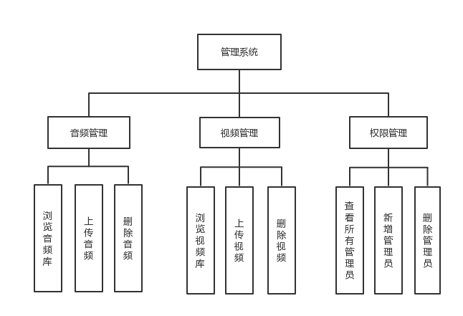
项目简介
开发环境
详细设计
运行效果
总结展望
功能需求
一、Web应用
1.身份认证(超级管理员、普通管理员)
2.音频文件管理(上传、删除、多条件查询、排序浏览)
3.视频文件管理(上传、删除、查询、排序浏览)
4.权限管理(创建、删除普通管理员)

Slide 6
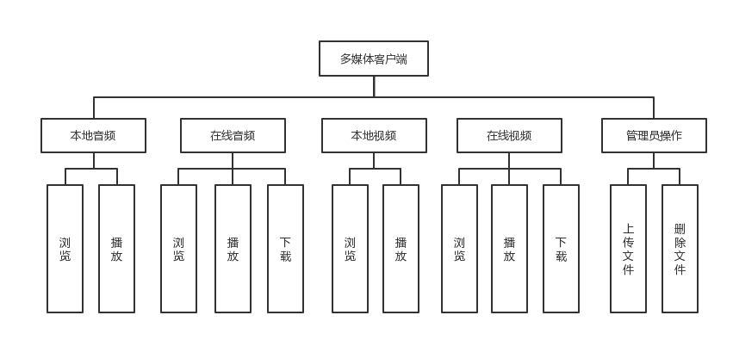
项目简介
开发环境
详细设计
运行效果
总结展望
功能需求
二、Android应用
1.本地音频(查询、播放)
2.本地视频(查询、播放)
3.在线音频(查询、在线播放、下载、删除)
4.在线视频(查询、在线播放、下载、删除)
5.管理员操作(同Web应用)

Slide 7
项目简介
开发环境
详细设计
运行效果
总结展望
其他需求
一、性能需求
1.系统响应速度
2.系统的可维护性和可扩展性
3.操作易用性
二、安全性需求
区分角色-普通管理员/超级管理员
三、兼容性需求
1.Web应用兼容主流浏览器
2.Android应用兼容市场上的智能手机设备

Slide 8
开发环境
工欲善其事必先利其器

Slide 9
项目简介
开发环境
详细设计
运行效果
总结展望
Web应用
一、开发环境
1.开发工具: IntelliJ IDEA 2017.1
2.Java版本: 1.8.121
3.构建工具: Maven
4.开发机操作系统: MacOS Sierra 10.12.4
二、运行环境
1.服务器(购于阿里云)公网IP: 112.74.175.94
2.服务器操作系统: CentOS 6.8
3.Web容器: Apache Tomcat 8.0.43
4.数据库: MySQL 5.1.73
5.Java版本: 1.8.131

Slide 10
项目简介
开发环境
详细设计
运行效果
总结展望
Android应用
一、开发环境
1.开发工具: Android Studio 2.3
2.SDK编译版本: API 25(Android 7.1.1)
3.兼容性: API 16(Android 4.1)以上
4.构建工具: Gradle
二、运行环境
1.测试机型号:小米手机2S
2.测试机操作系统:MIUI 8.7.5.11开发版(基于Android 5.0.2 LRX22G)

Slide 11
详细设计

Slide 12
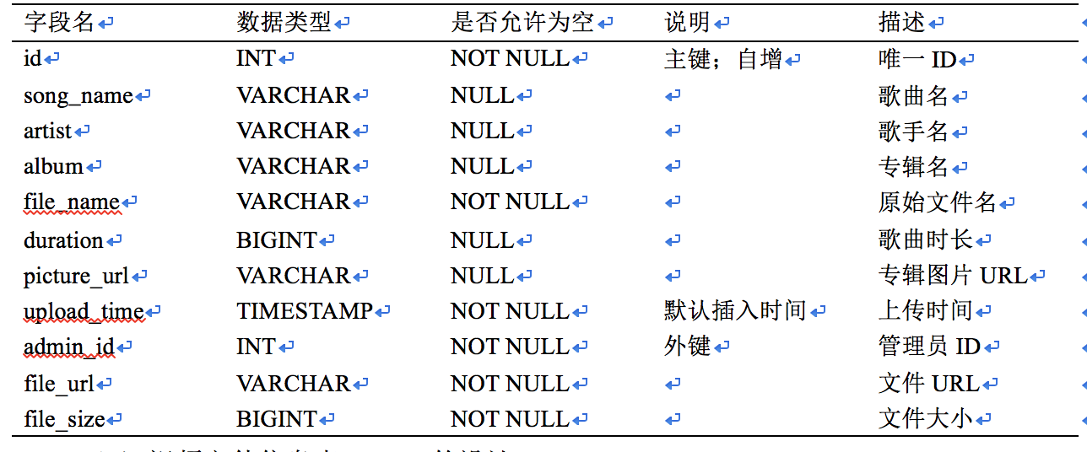
项目简介
开发环境
详细设计
运行效果
总结展望
数据库设计
1.音频文件信息表songs

Slide 13
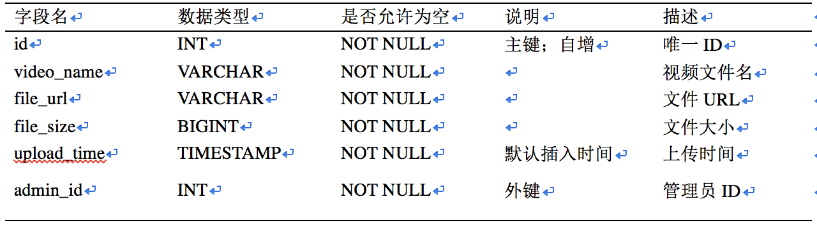
项目简介
开发环境
详细设计
运行效果
总结展望
数据库设计
2.视频文件信息表videos

Slide 14
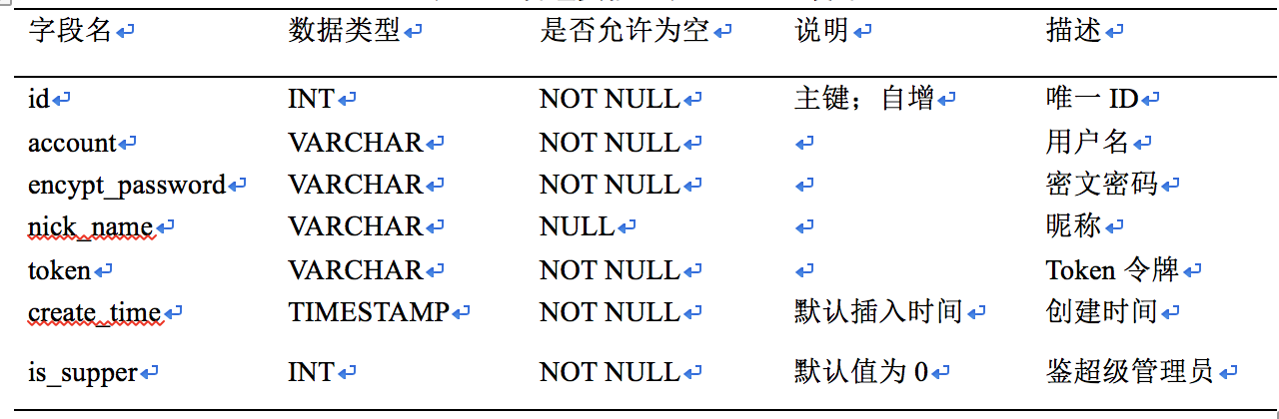
项目简介
开发环境
详细设计
运行效果
总结展望
数据库设计
3.管理员信息表admins

Slide 15
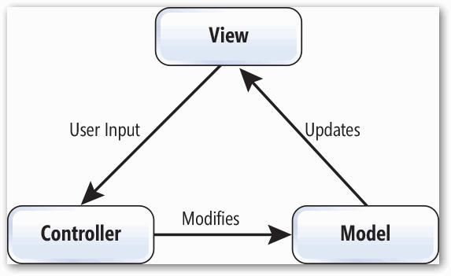
项目简介
开发环境
详细设计
运行效果
总结展望
Web应用开发
一、MVC模式
Model-View-Controller

Slide 16
项目简介
开发环境
详细设计
运行效果
总结展望
Web应用开发
二、整体设计
1.前端jsp页面
使用jQuery和Bootstrap开发
2.控制器Controller
使用Spring MVC框架开发，MusicController、AdminController、VideoController
3.业务逻辑层Service
由Spring容器管理、MusicService、AdminService、VideoService
4.持久层Mapper
使用MyBatis框架开发，由Spring容器管理、MusicMapper、AdminMapper、VideoMapper

Slide 17
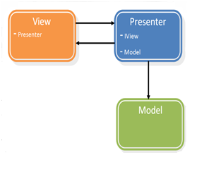
项目简介
开发环境
详细设计
运行效果
总结展望
Android应用开发
一、MVP模式
Model-View-Presenter

Slide 18
项目简介
开发环境
详细设计
运行效果
总结展望
Android应用开发
二、整体设计
1.主界面
MainActivity、MainInteractor、MainPresenter
2.本地音频
LocalMusicFragment、LocalMusicInteractor、LocalMusicPresenter
3.本地视频
LocalVideoFragment、LocalVideoInteractor、LocalMusicPresenter
4.在线音频
OnlineMusicFragment、OnlineMusicInteractor、OnlineMusicPresenter
5.在线视频
OnlineVideoFragment、OnlineVideoInteractor、OnlineVideoPresenter
6.管理员操作
AdminManageFragment

Slide 19
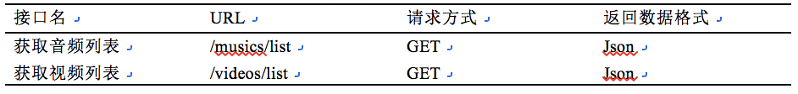
项目简介
开发环境
详细设计
运行效果
总结展望
接口设计
服务端与客户端接口设计

Slide 20
项目简介
开发环境
详细设计
运行效果
总结展望
安全性设计
1.Session验证(服务端)
2.Token验证(客户端)

Slide 21
运行效果

Slide 22
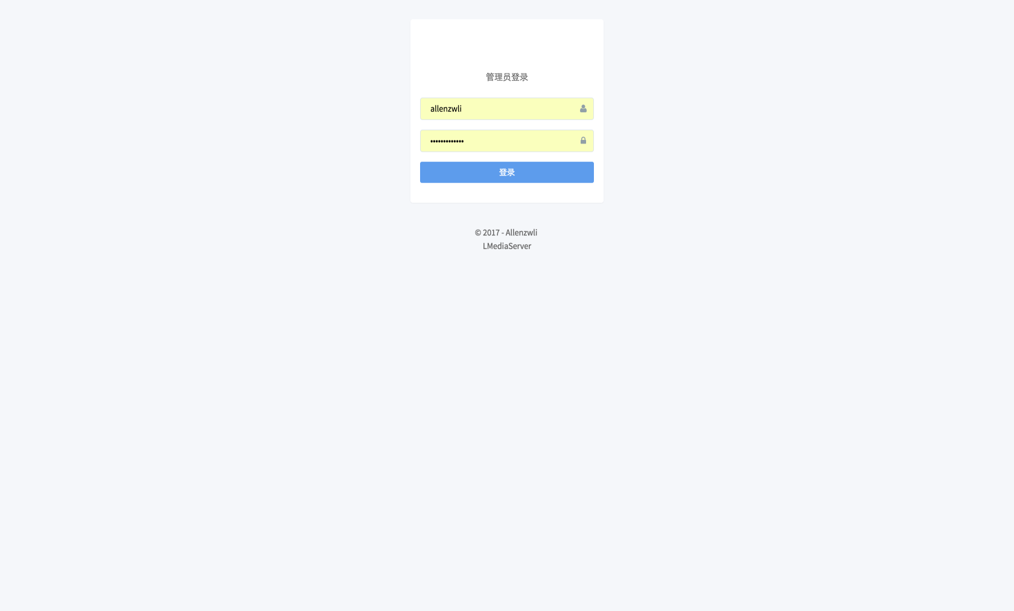
项目简介
开发环境
详细设计
运行效果
总结展望
Web应用
身份认证

Slide 23
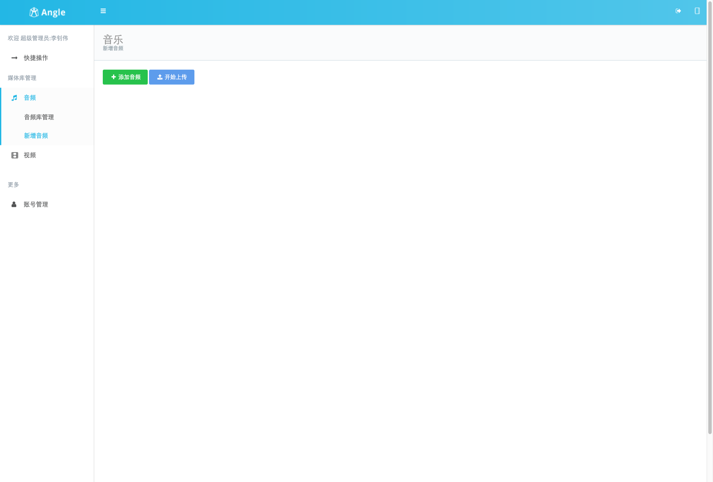
项目简介
开发环境
详细设计
运行效果
总结展望
Web应用
新增音频文件

Slide 24
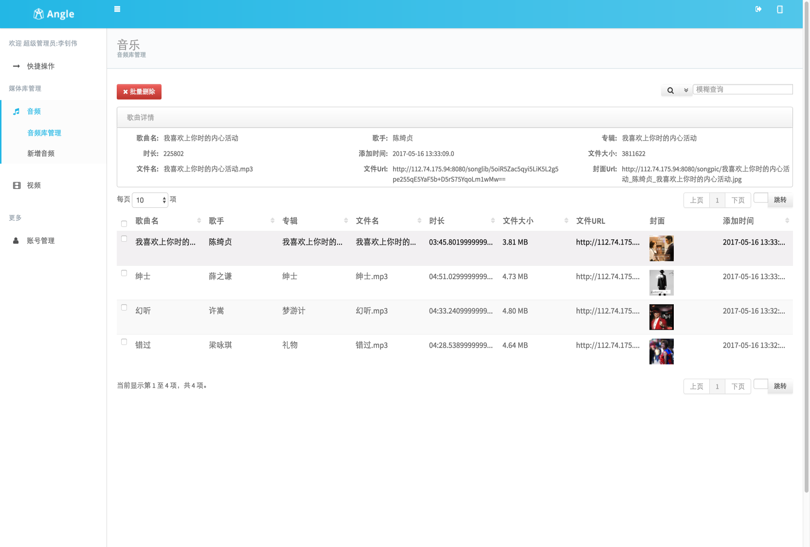
项目简介
开发环境
详细设计
运行效果
总结展望
Web应用
音频管理

Slide 25
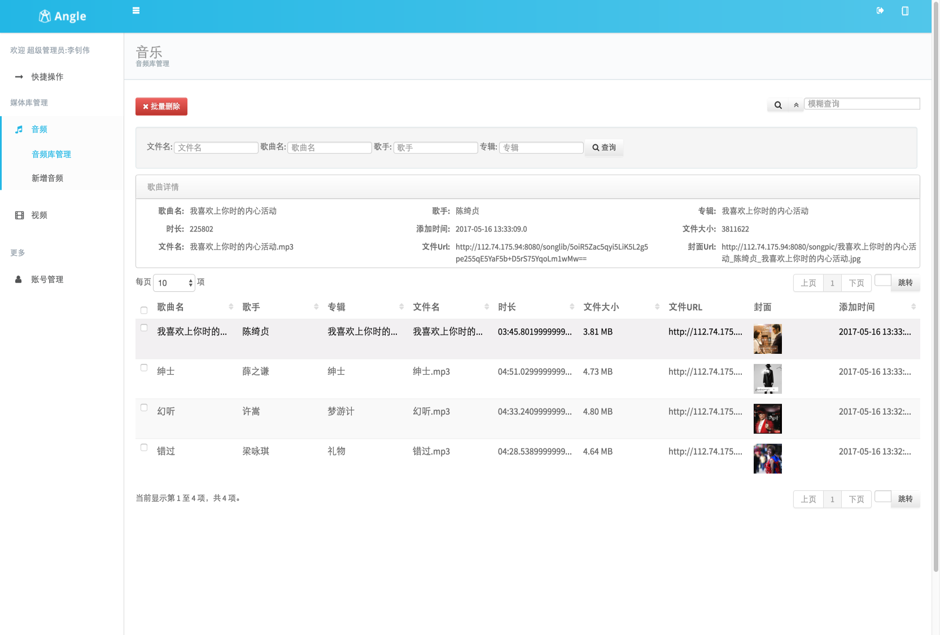
项目简介
开发环境
详细设计
运行效果
总结展望
Web应用
高级搜索

Slide 26
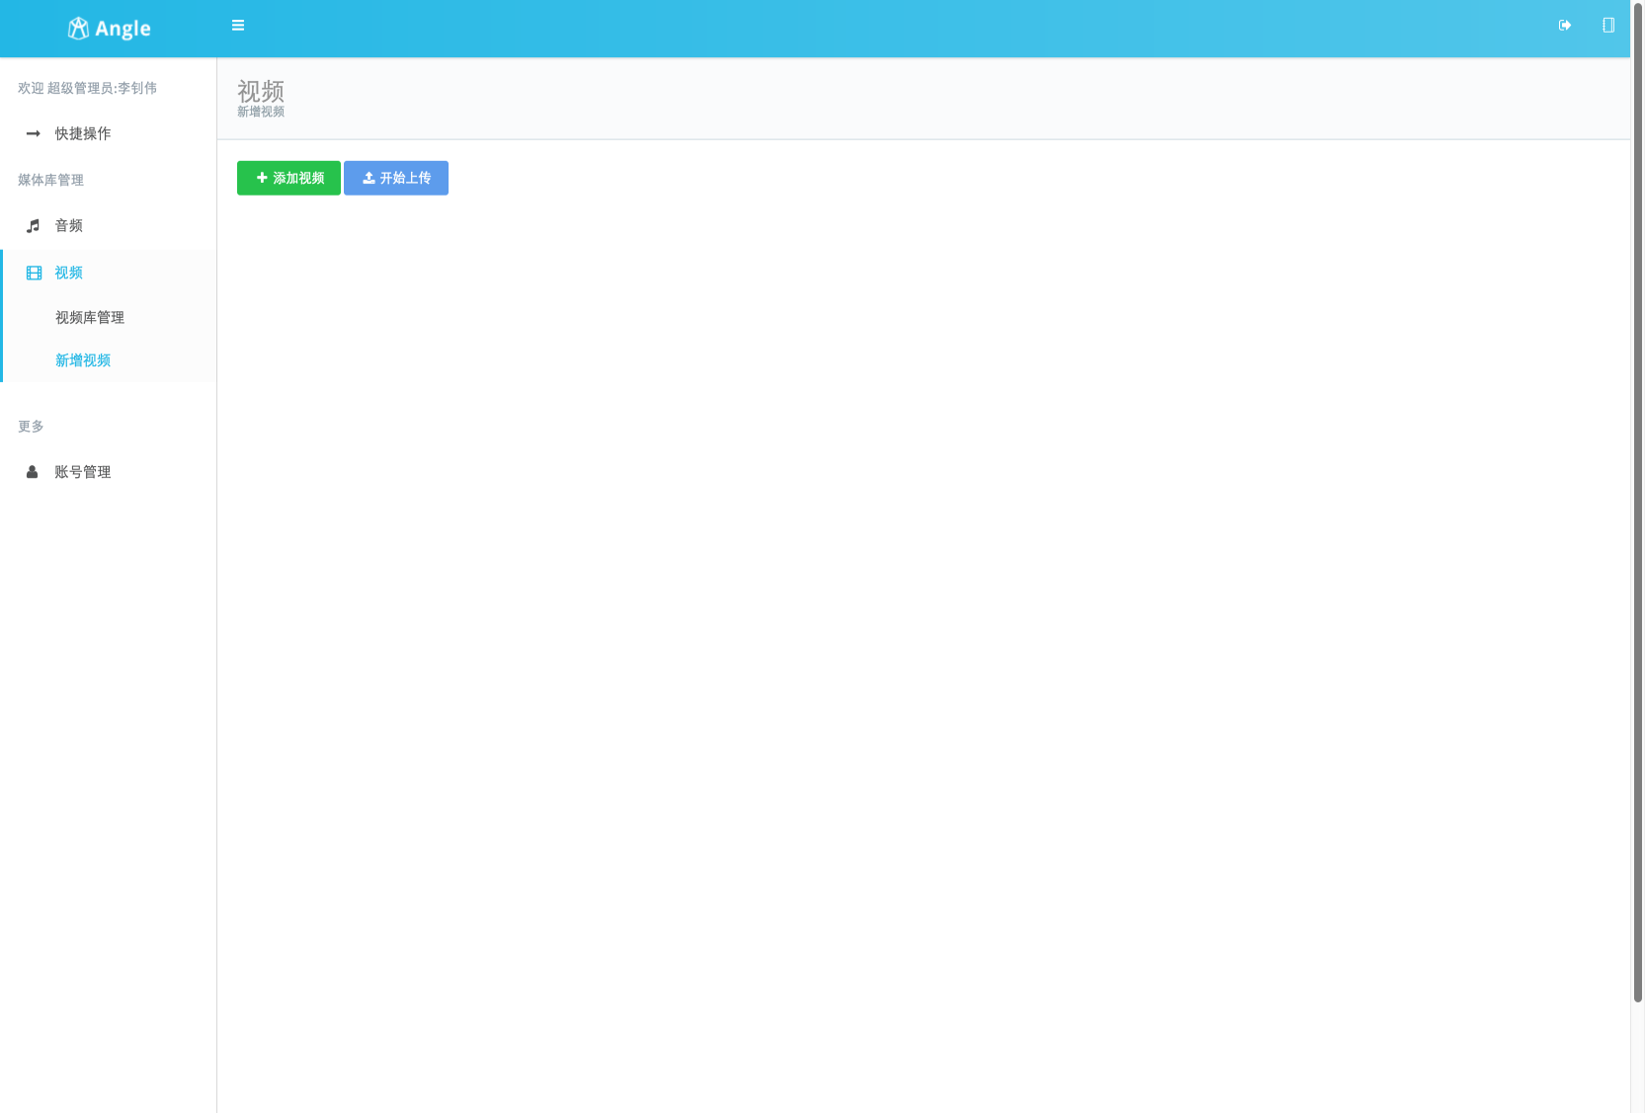
项目简介
开发环境
详细设计
运行效果
总结展望
Web应用
新增视频

Slide 27
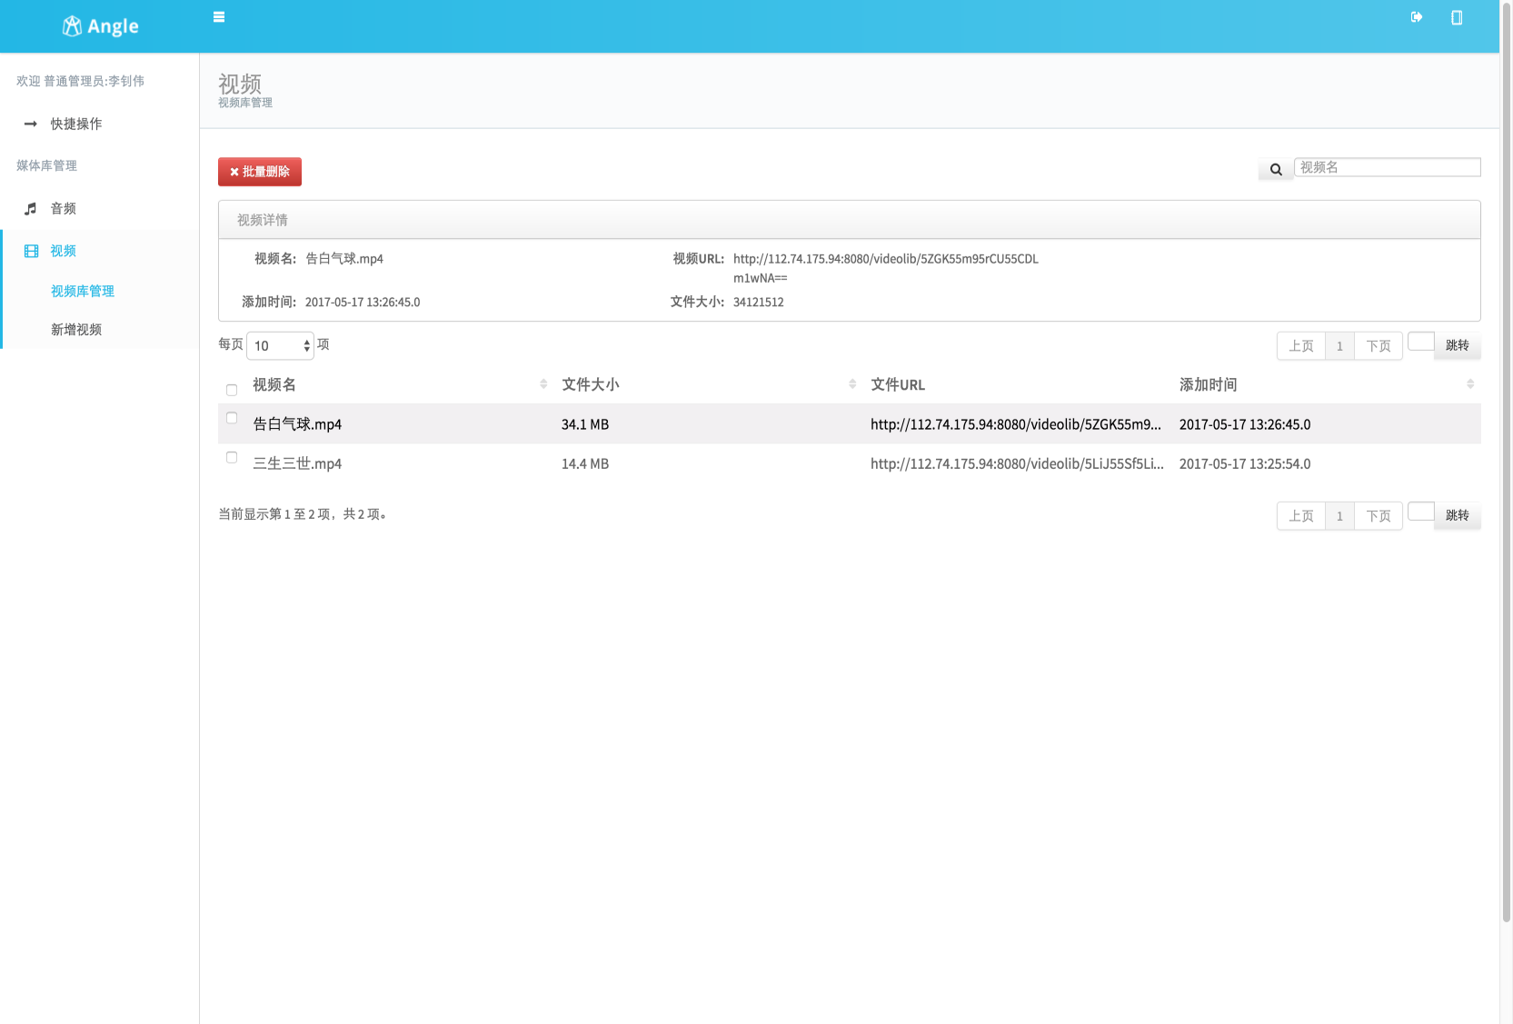
项目简介
开发环境
详细设计
运行效果
总结展望
Web应用
视频管理

Slide 28
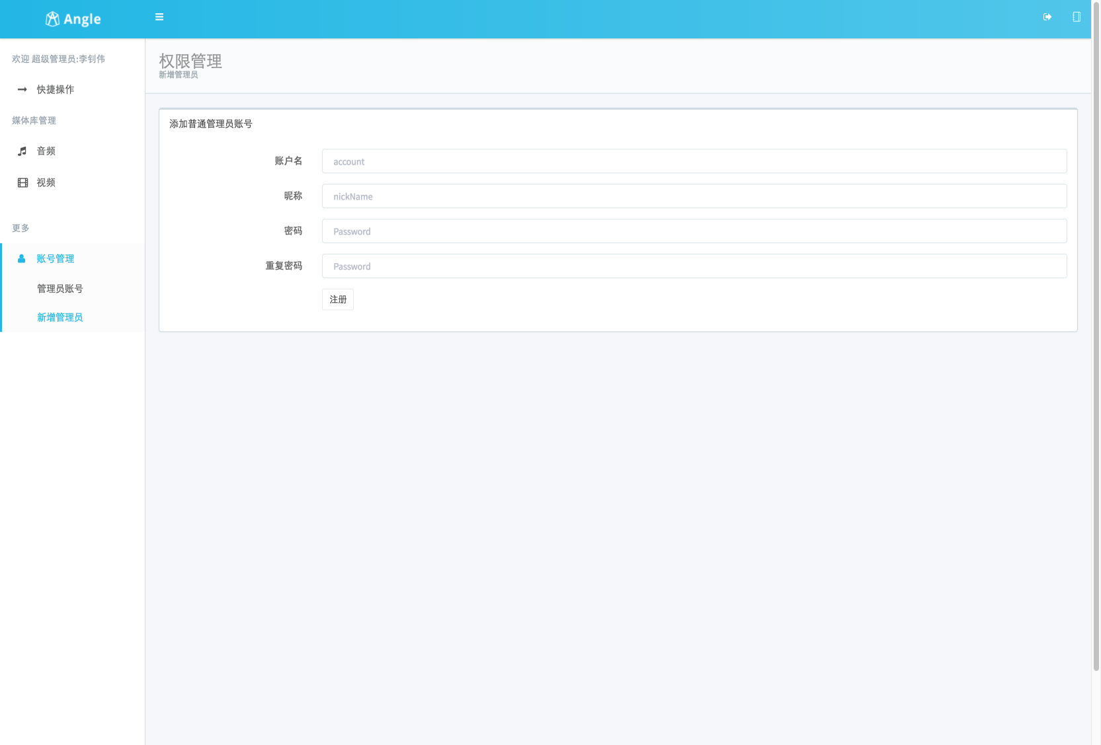
项目简介
开发环境
详细设计
运行效果
总结展望
Web应用
新增普通管理员(超级管理员下操作）

Slide 29
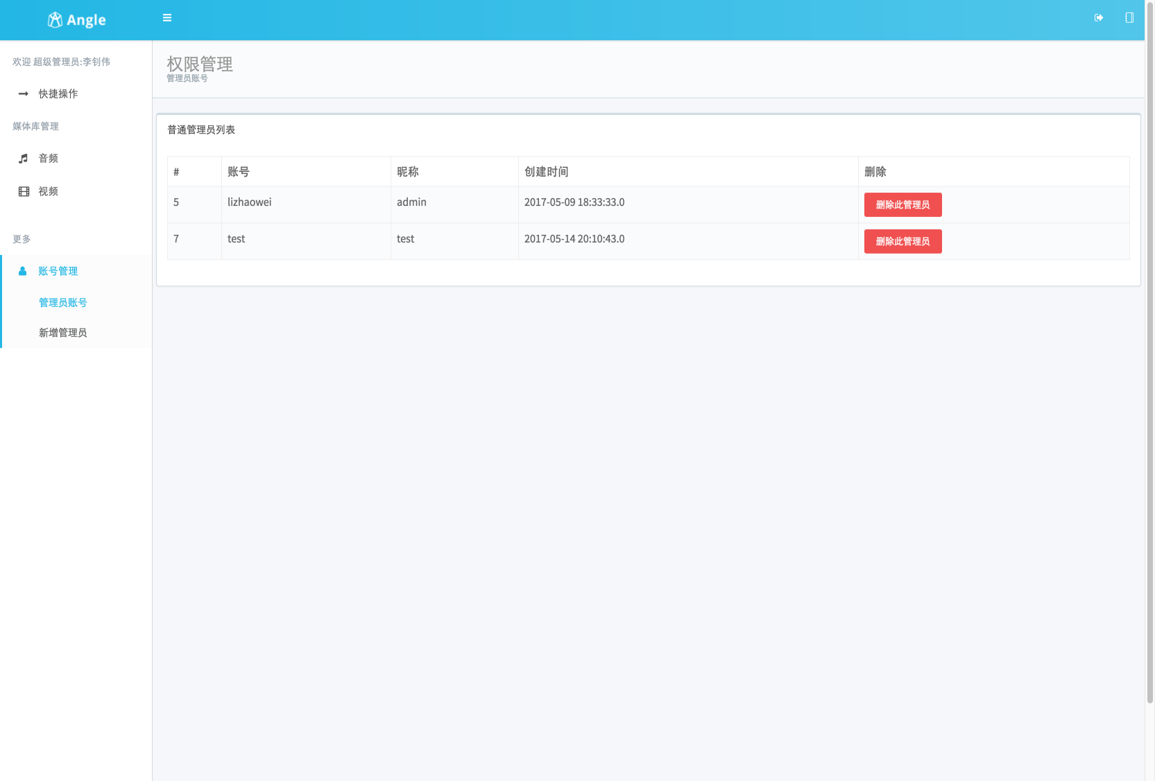
项目简介
开发环境
详细设计
运行效果
总结展望
Web应用
管理普通管理员(超级管理员下操作）

Slide 30
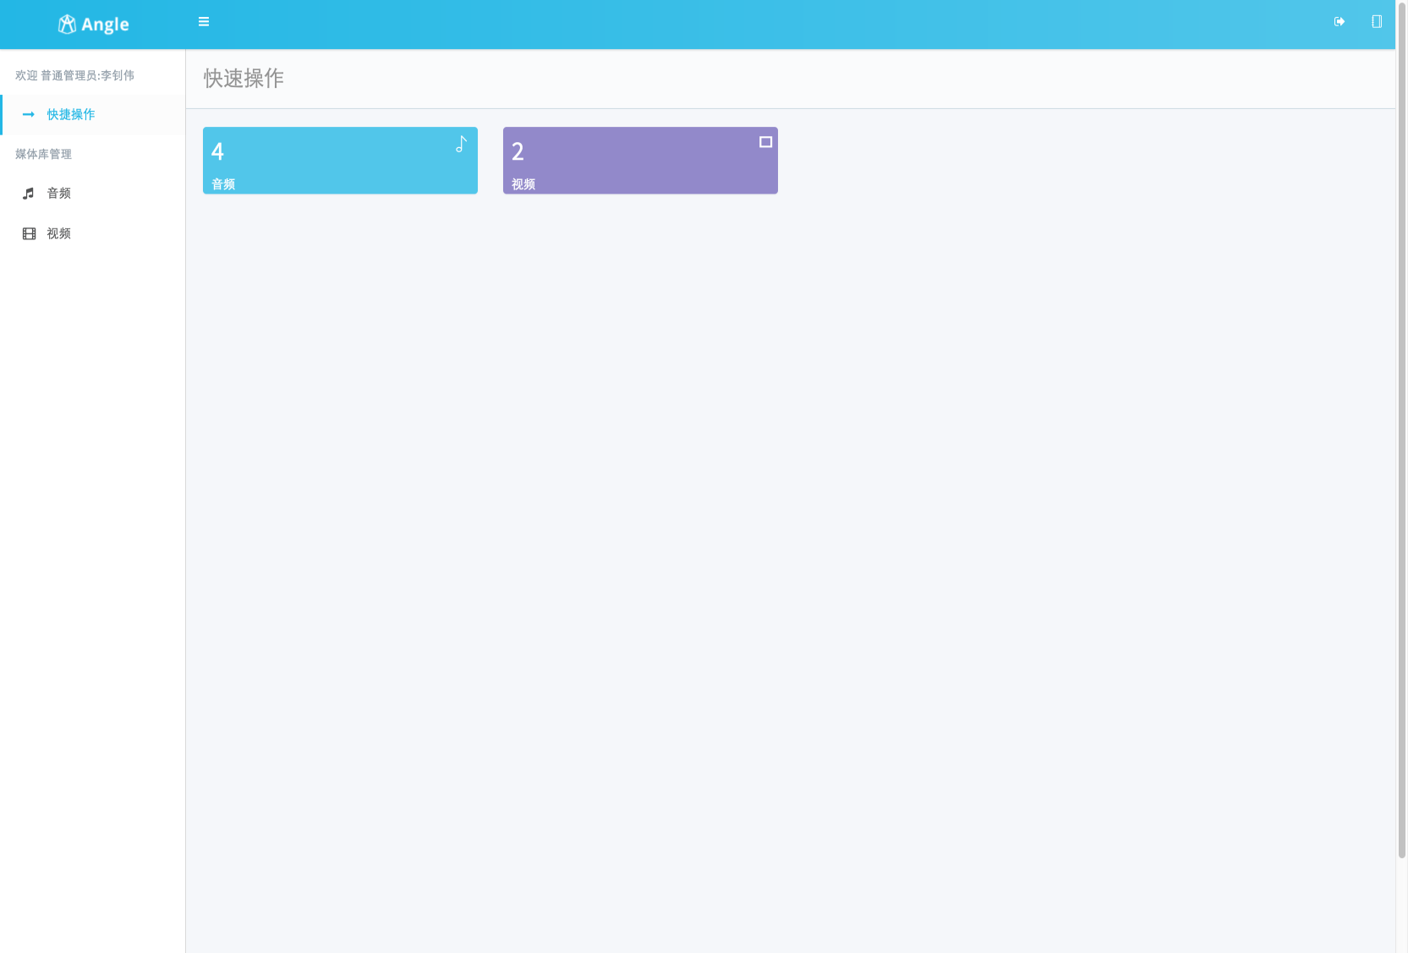
项目简介
开发环境
详细设计
运行效果
总结展望
Web应用
普通管理员下“账号管理”页面

Slide 31
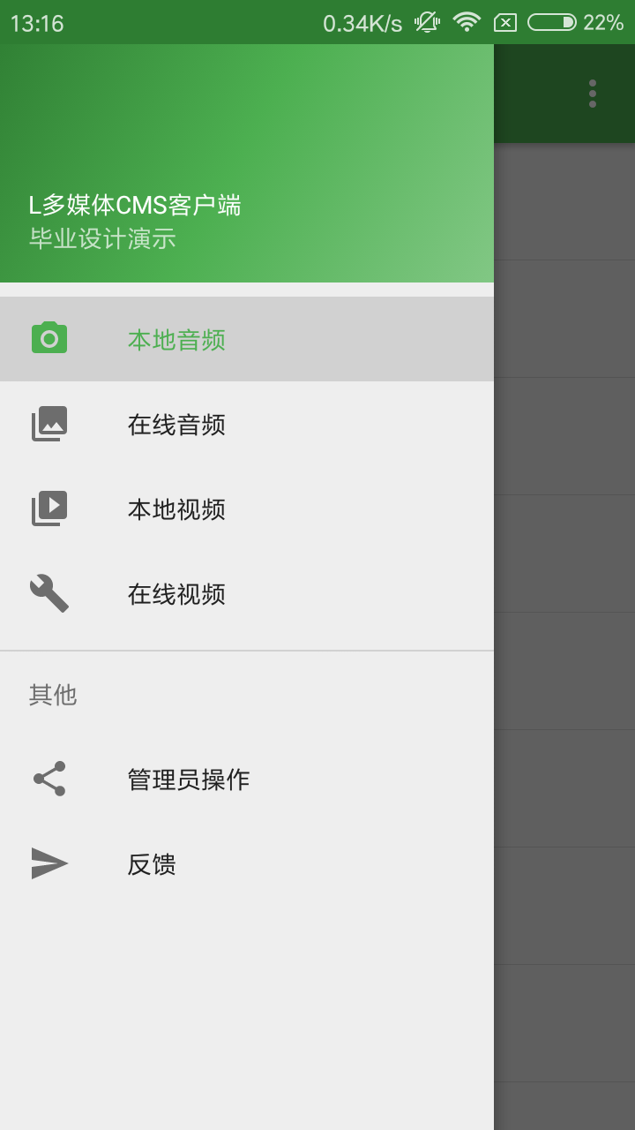
项目简介
开发环境
详细设计
运行效果
总结展望
Android应用
主界面

Slide 32
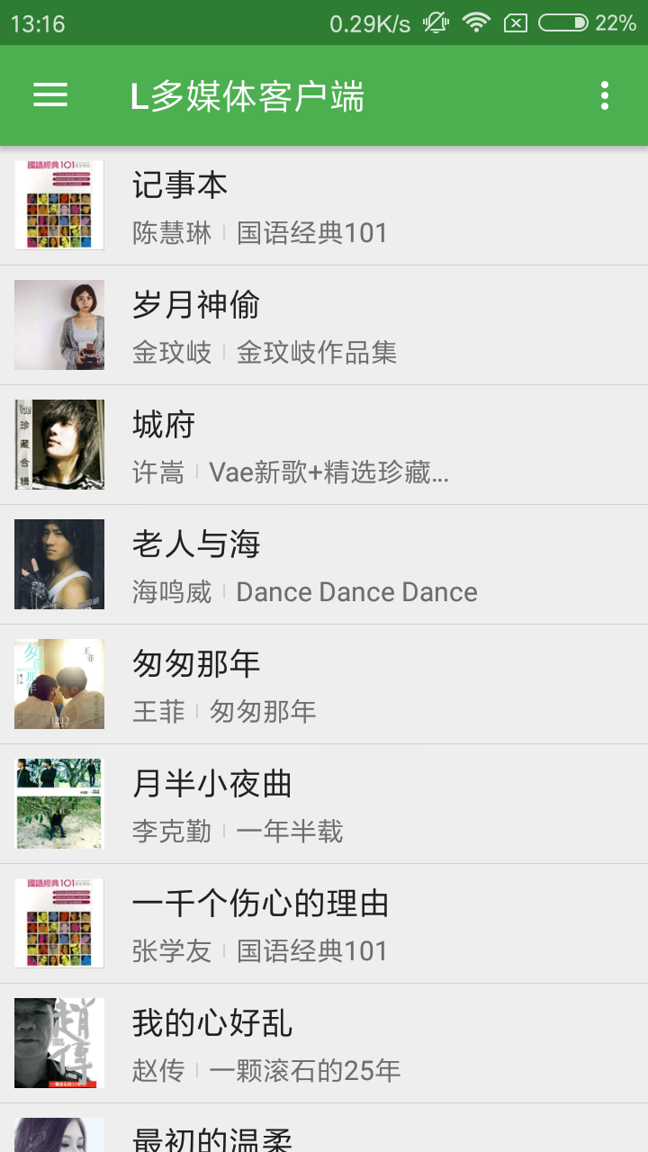
项目简介
开发环境
详细设计
运行效果
总结展望
Android应用
本地音频

Slide 33
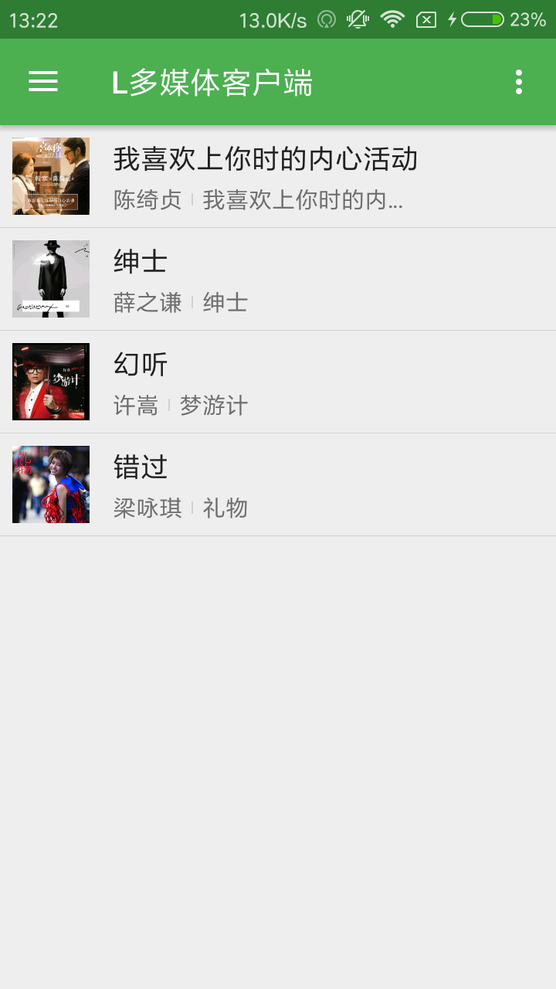
项目简介
开发环境
详细设计
运行效果
总结展望
Android应用
在线音频

Slide 34
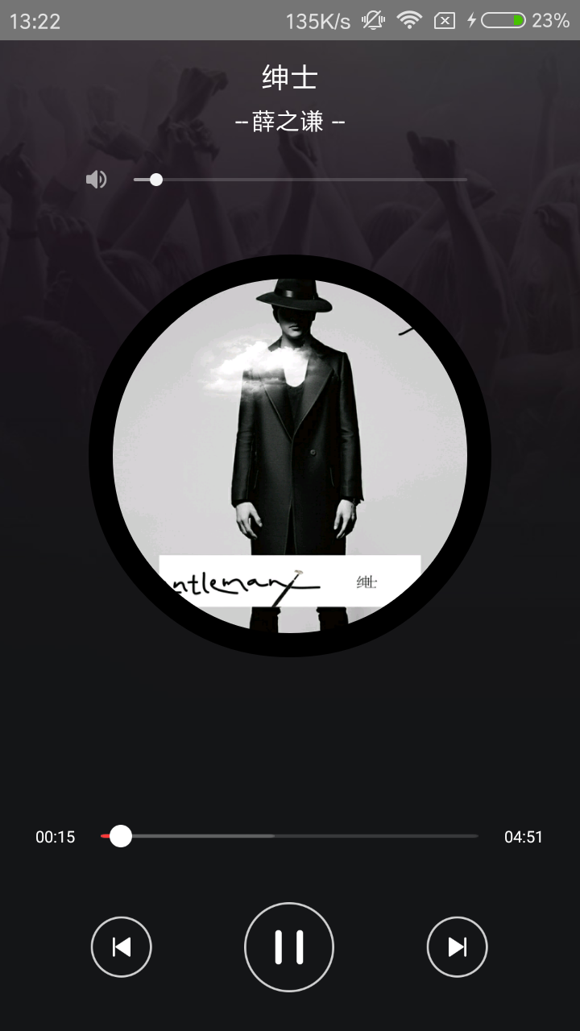
项目简介
开发环境
详细设计
运行效果
总结展望
Android应用
在线音频播放

Slide 35
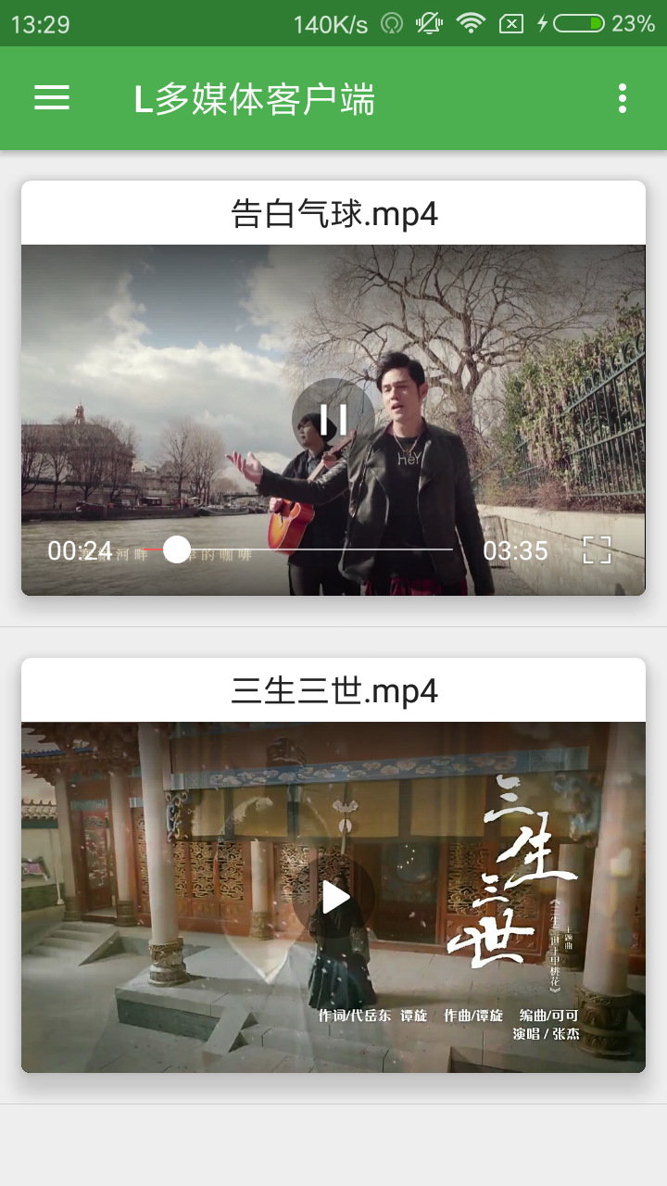
项目简介
开发环境
详细设计
运行效果
总结展望
Android应用
本地/在线视频(列表播放)

Slide 36
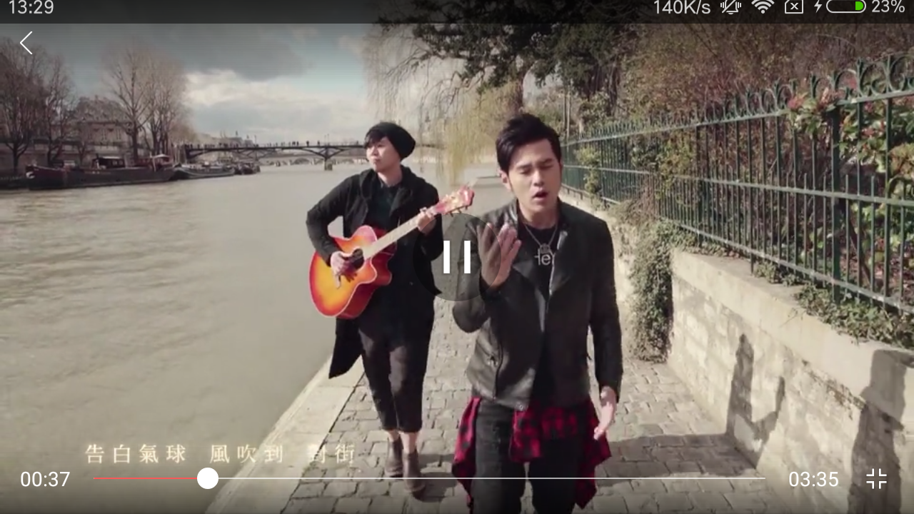
项目简介
开发环境
详细设计
运行效果
总结展望
Android应用
本地/在线视频(全屏播放)

Slide 37
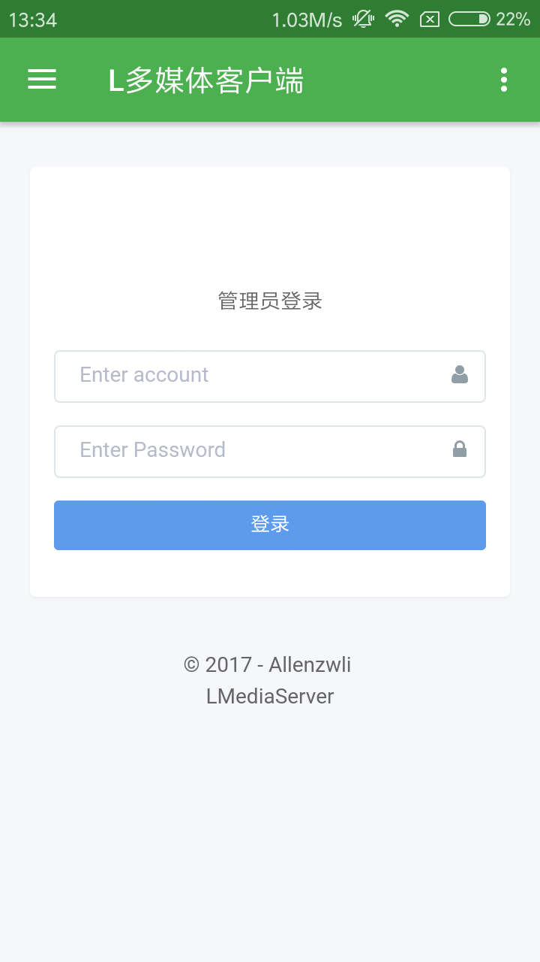
项目简介
开发环境
详细设计
运行效果
总结展望
Android应用
管理员操作

Slide 38
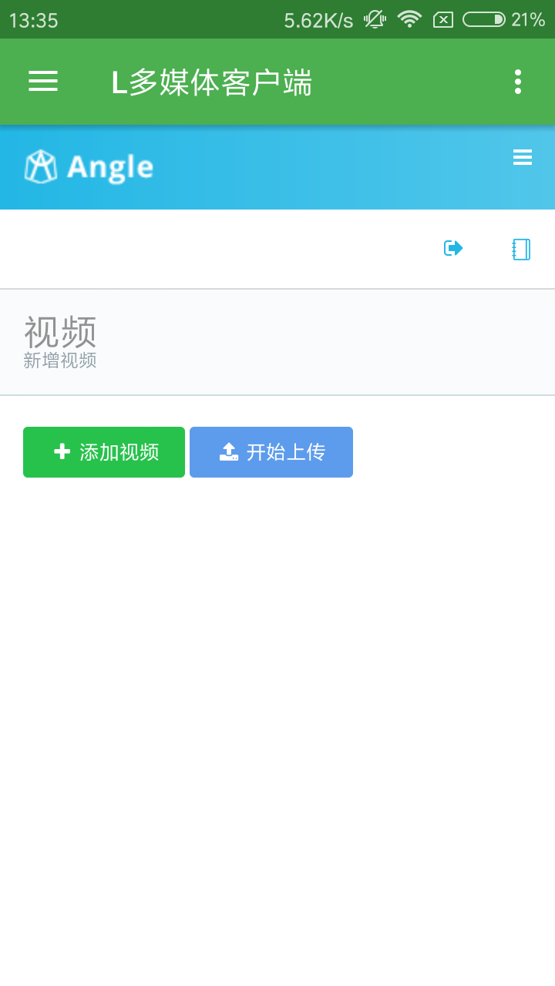
项目简介
开发环境
详细设计
运行效果
总结展望
Android应用
管理员上传音频文件

Slide 39
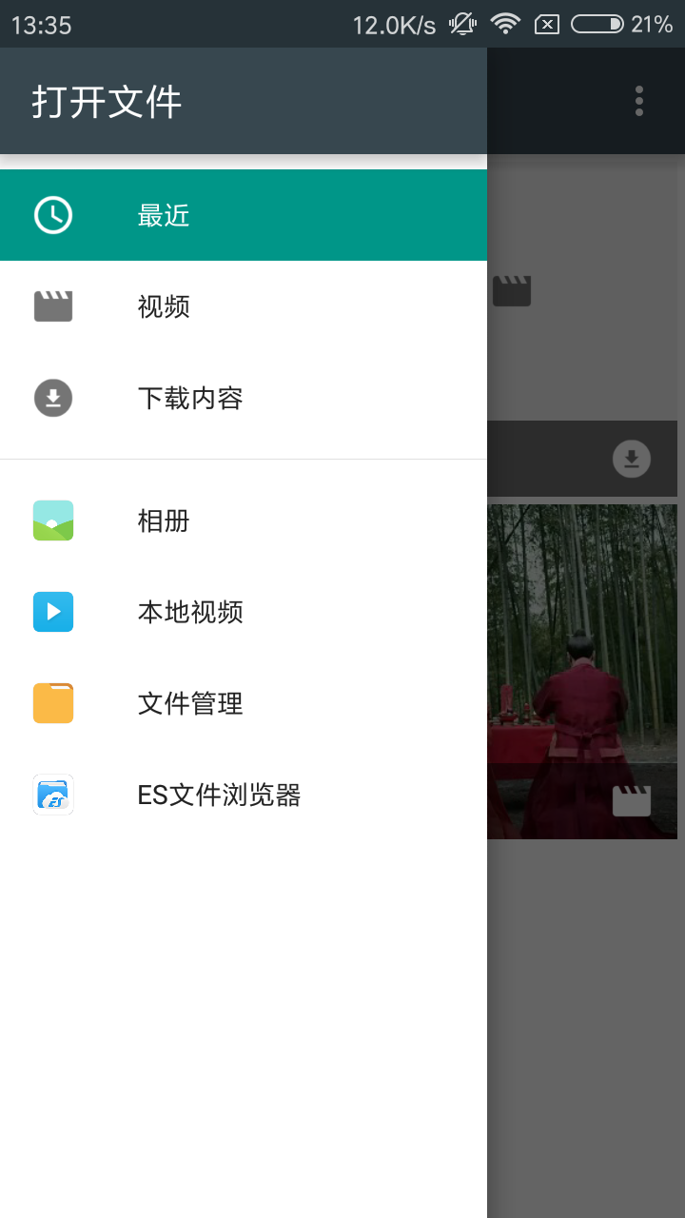
项目简介
开发环境
详细设计
运行效果
总结展望
Android应用
管理员选择上传视频文件(唤起系统文件管理器并筛选)

Slide 40
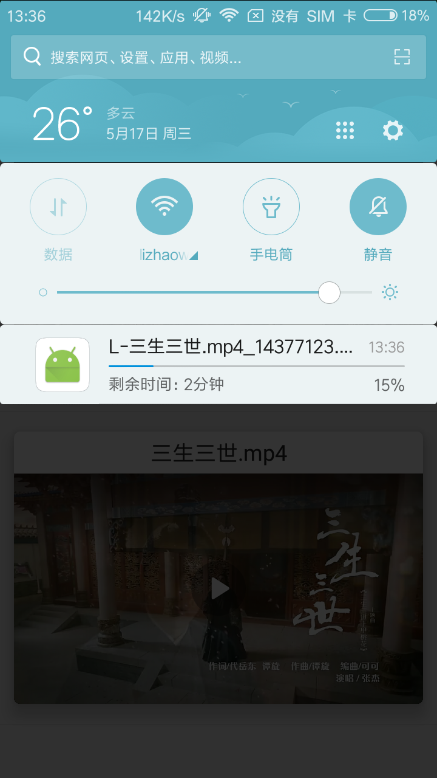
项目简介
开发环境
详细设计
运行效果
总结展望
Android应用
音视频文件下载(显示在通知栏)

Slide 41
总结展望

Slide 42
项目简介
开发环境
详细设计
运行效果
性能优化
总结展望
一、总结
本毕业设计项目包含数据库设计、Web前端开发、Web后台开发、Android客户端开发。涉及多种编程语言，包括SQL查询语句编写，HTML页面编写、CSS样式编写、Javascript脚本编写、Web后台和Android客户端Java代码编写，以上由本人全栈式独立开发完成。
Web服务端使用了MVC模式开发，使用了当下Java Web开发中主流的Spring MVC、Spring、MyBatis三大框架，通过使用数据库连接池、建立MySQL索引、Mybatis开启查询缓存、Spring依赖注入、AOP面向切面编程和前端页面CDN加速等方式提高了系统性能、降低了各模块之间的耦合性。
Android客户端基于MVP模式开发，自定义懒加载LazyFragment、自定义View控件、用ButterKnife进行View注解绑定，完成毕业设计任务需求，并具有更好的可扩展性和可维护性。

Slide 43
项目简介
开发环境
详细设计
运行效果
性能优化
总结展望
二、展望
本毕业设计可以进一步拓展的技术要点如下
前端页面的开发可以选择使用当下正流行的前端新技术，如AngularJs、Vue.js、React.js等，其中体现了MVVM数据绑定和COP面向组件编程等更优雅的设计思想。
为了更好地提高系统的性能，可以在Web应用部署时，可配置Nginx和Tomcat进行集群和负载均衡。
Android客户端可以通过GreenDao进行数据缓存；优化播放器UI界面设计，如使用C/C++语言进行Android NDK开发背景模糊效果。

Slide 44
项目简介
开发环境
详细设计
运行效果
性能优化
总结展望
开源
本人已将项目源代码已开源到Github上
https://github.com/Allenzwli/LMediaSystem

Slide 45
THANKS
答辩人
李钊伟

